Slide 1
Young blood srs
Ростовский-на-Дону колледж связи и информатики
тг бот для приема заявок на вступдение новых участников команды
@young_blood_srs_bot
Выполнила студентка группы ИС-14
Городничева Агата

Slide 2
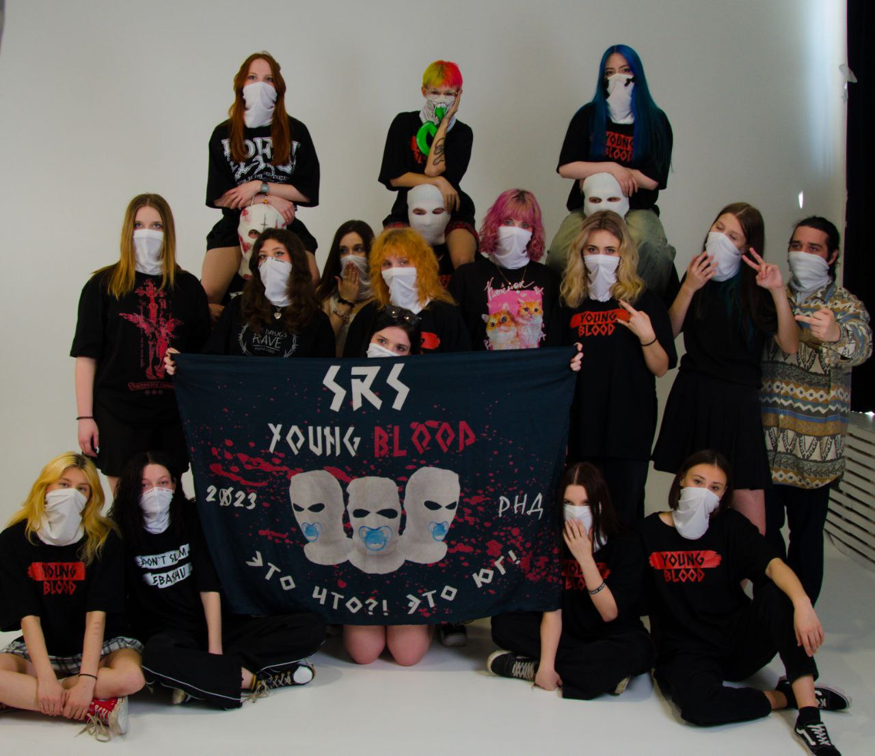
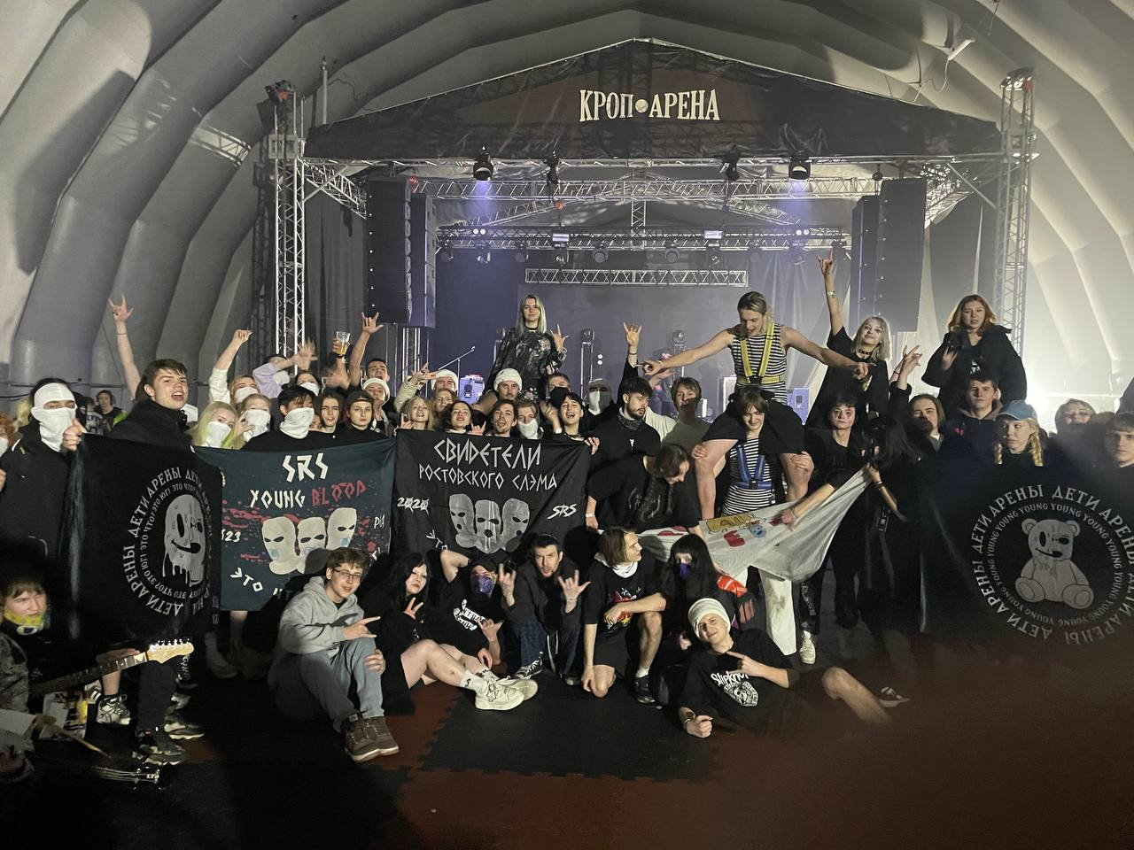
О нас
Mercury is the closest planet to Свидетели Ростовского Слэма (SRS)— это команда, которая является одним из главных представителей слэм-культуры на танцполе.
Они выступают в качестве организаторов и координаторов слэм-пространства на музыкальных мероприятиях.

Slide 3
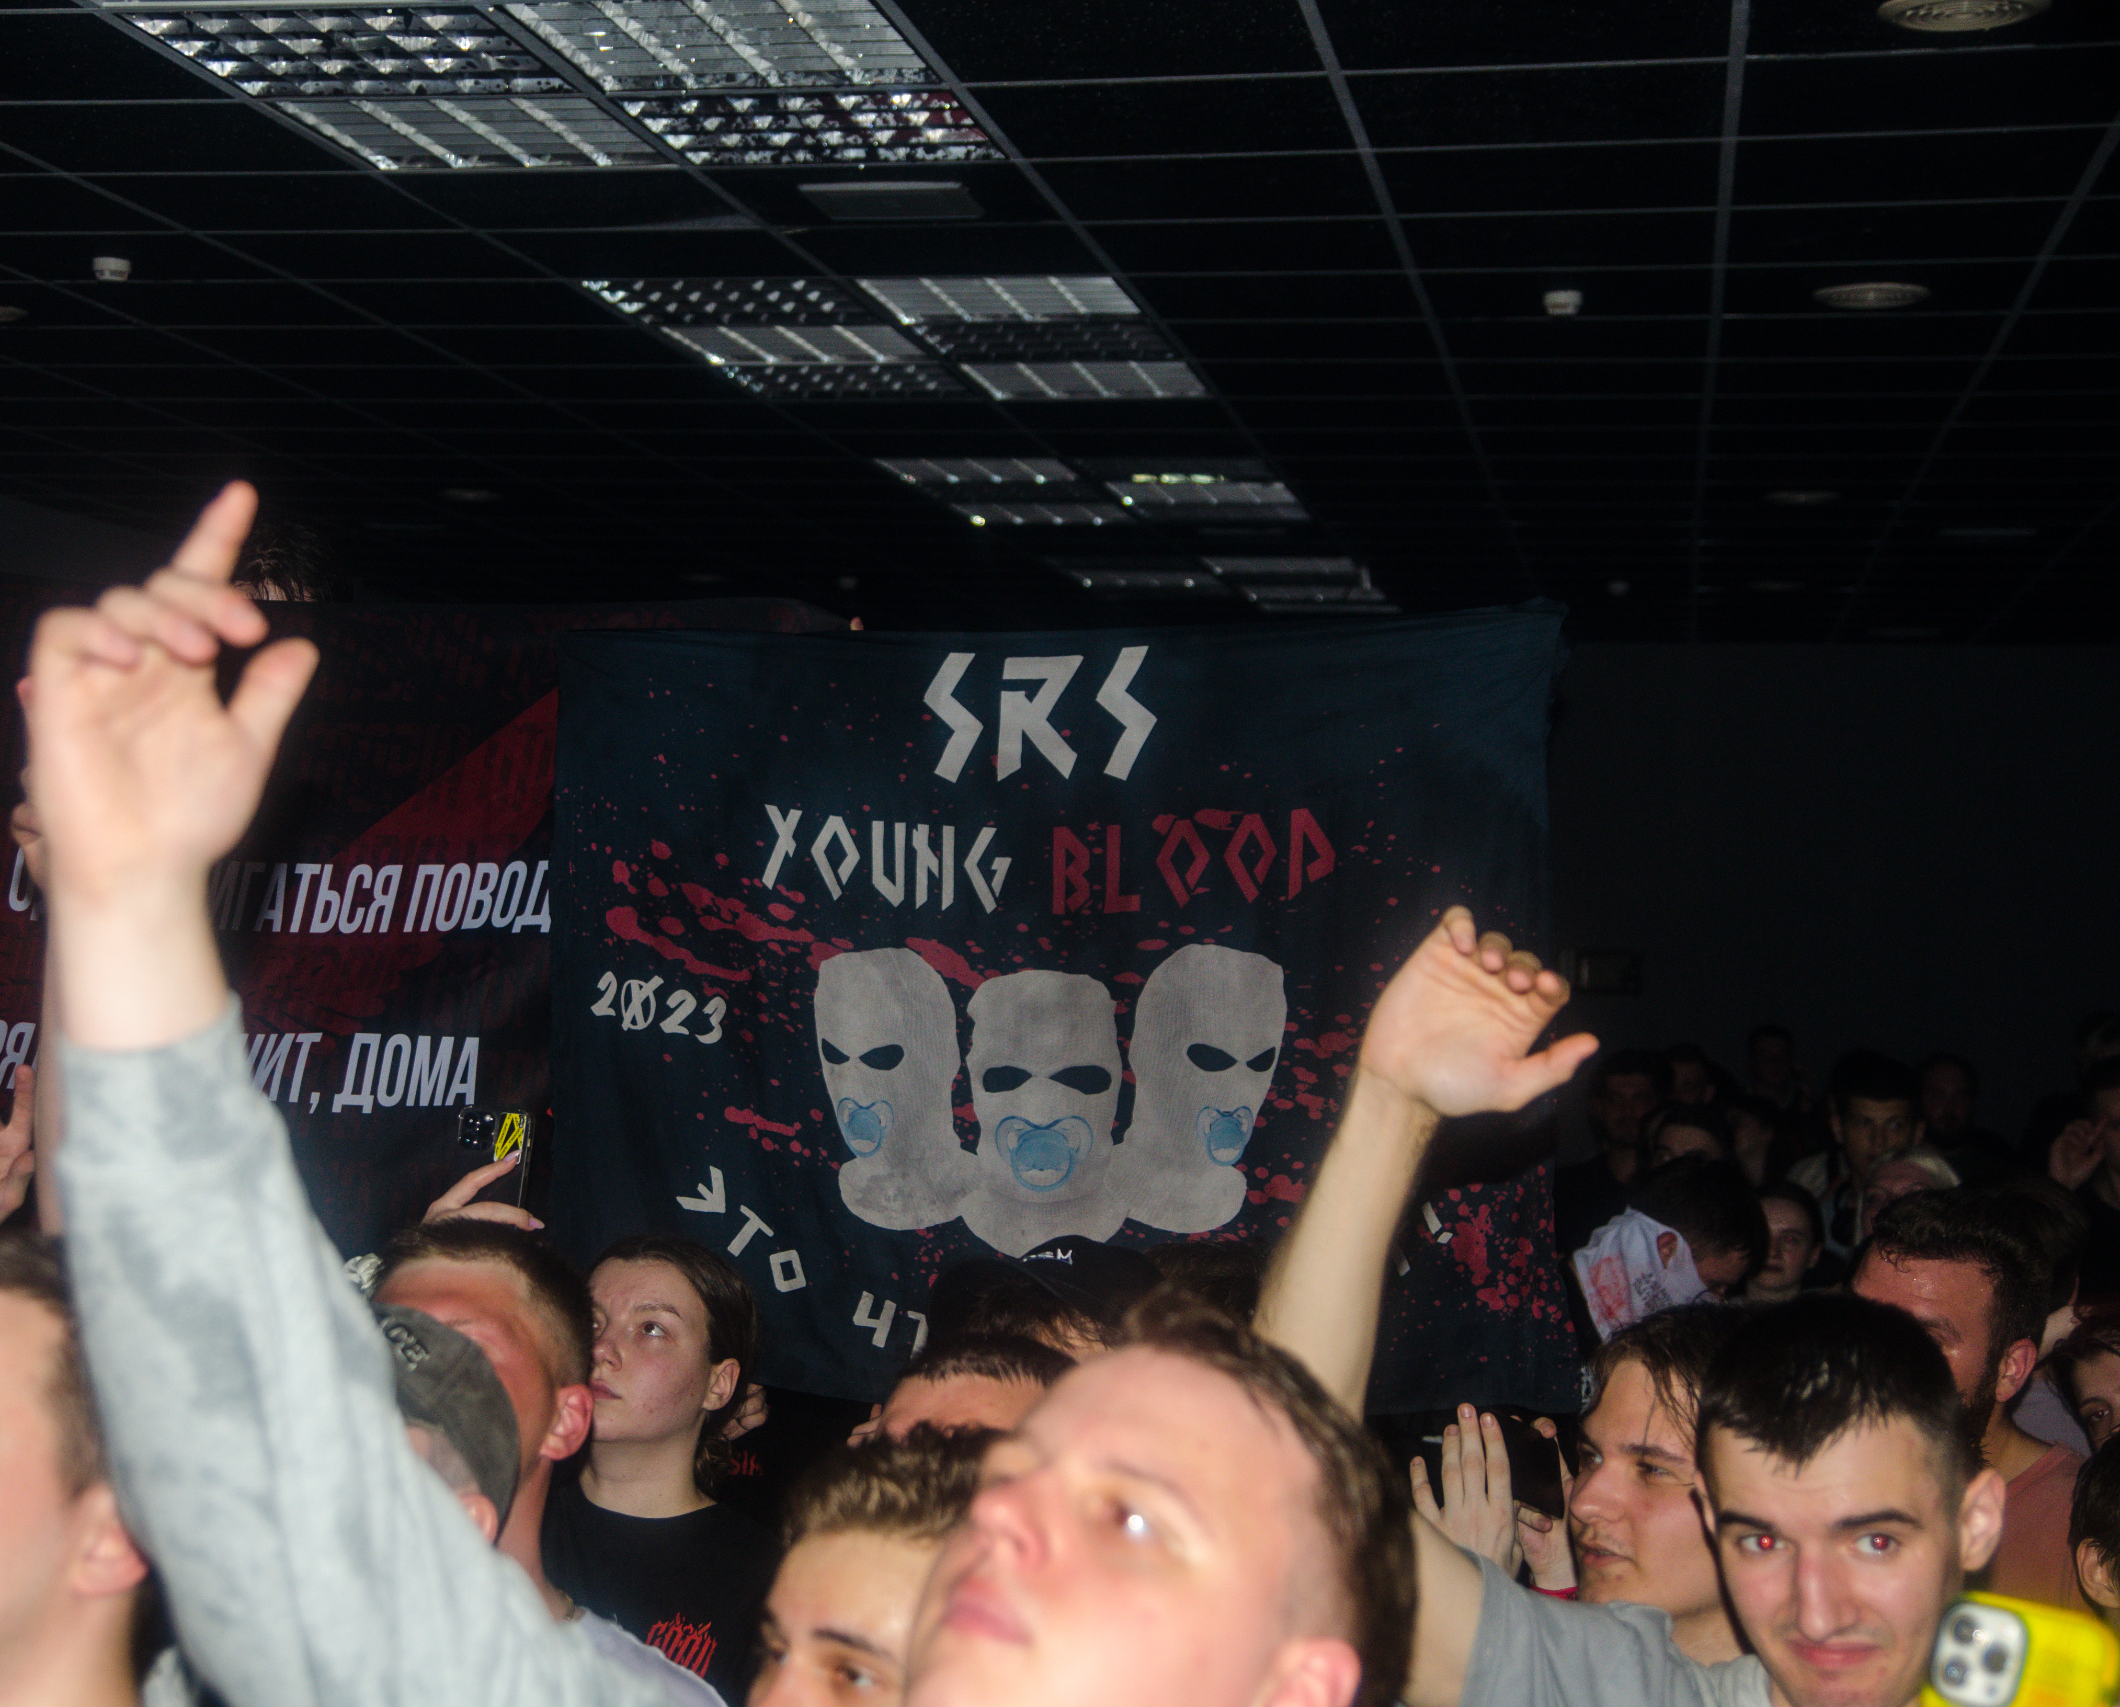
Задачи бота
1.
Упрощение написания заявки(ранее заявки получали с помщью «Google Формы»)
2.
Благодаря боту заявки можно будет принять/отклонить в один клик, а также всегда иметь к ним доступ
Neptune is the farthest planet from the Sun
Neptune

Slide 4
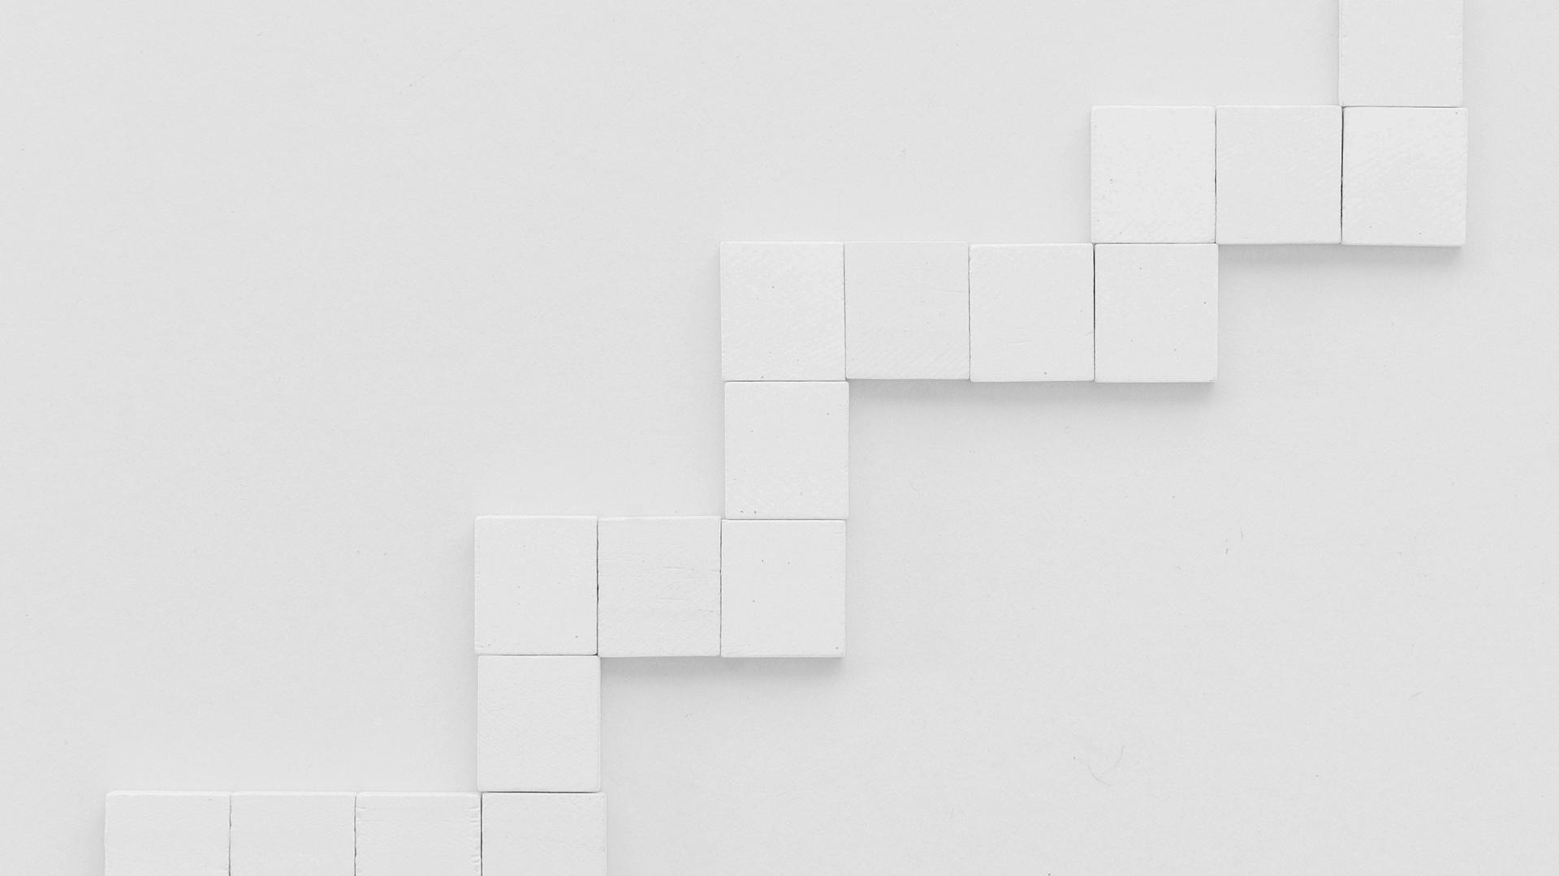
Этапы работы
1.
2.
Создание бота с помощью
@BotFather
Написание кода на python

Slide 5
Этапы работы
3.
4.
Подключение базы данных для сохранения данных
Тестирование

Slide 6
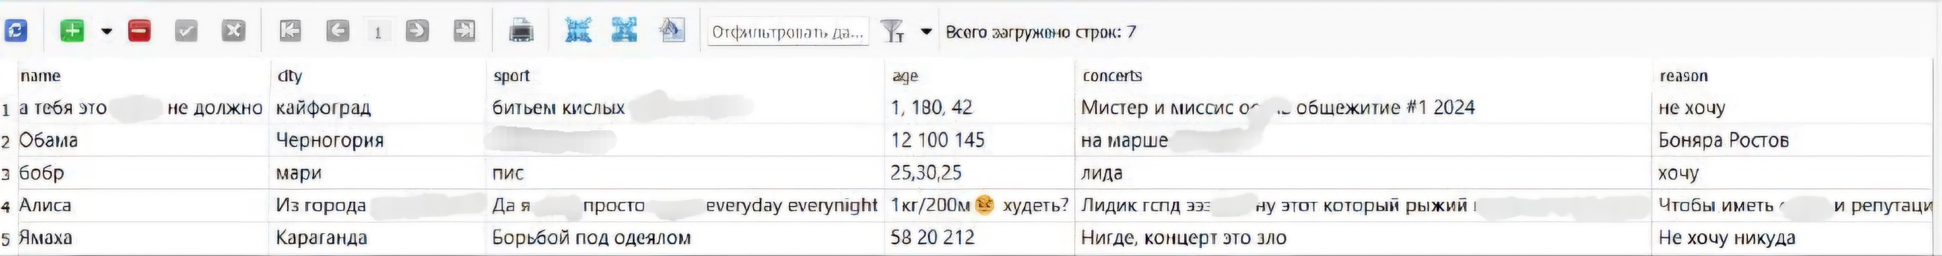
Подключение к бд
Telegram-бот подключен к базе данных SQLiteStudio. Теперь бот может сохранять и получать информацию напрямую из базы данных.

Slide 7
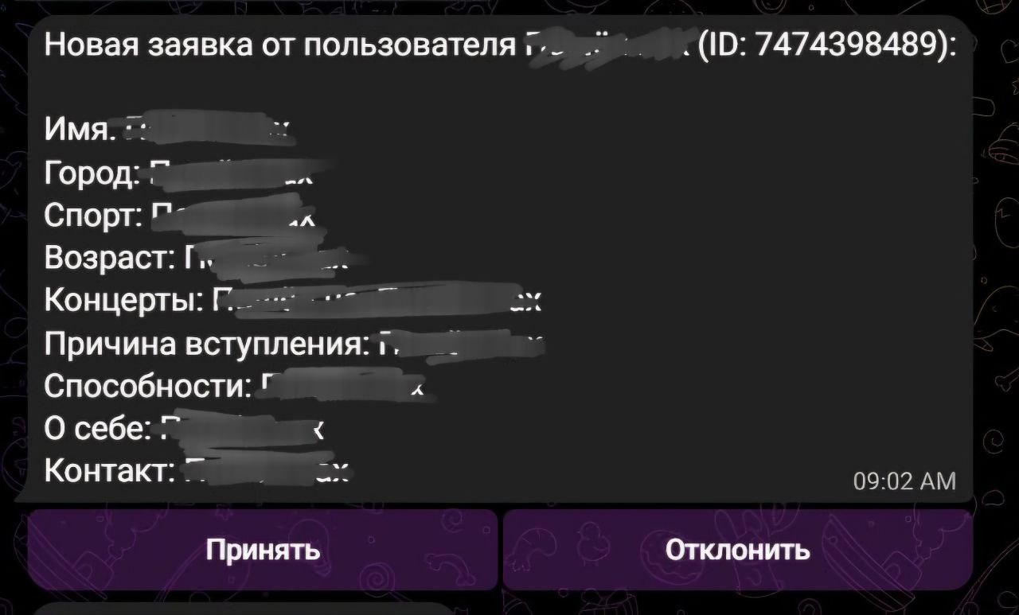
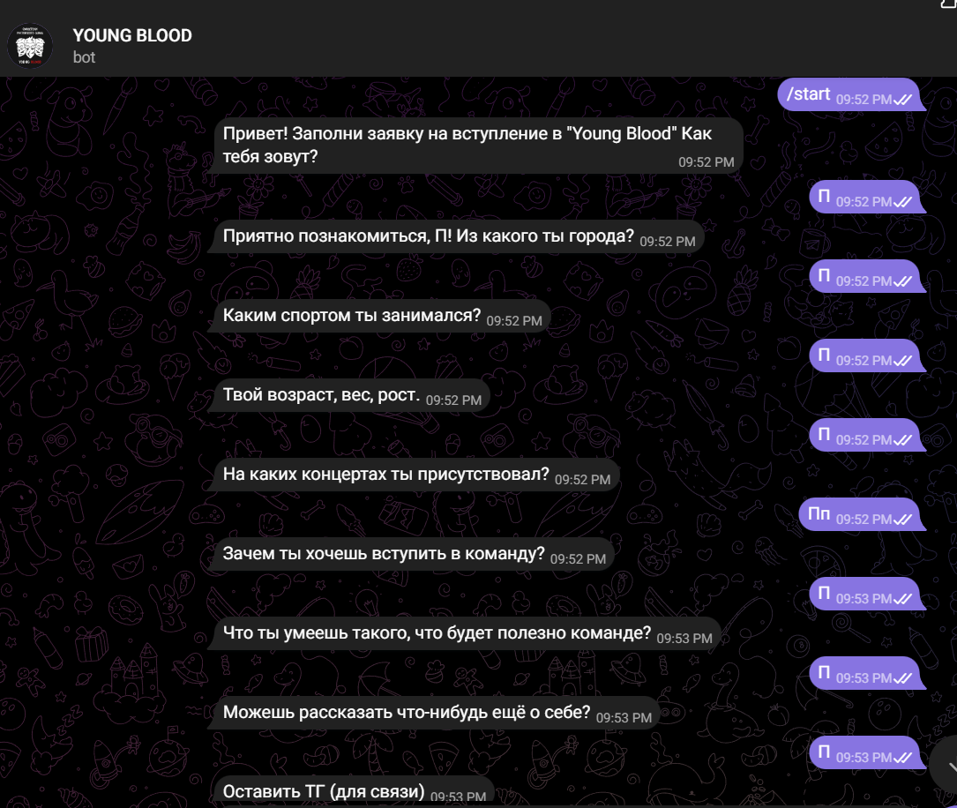
Итоги
Готовый бот способен принимать заявки, присылать данные администратору и уведомлять пользователя о одобрении/отклонении заявки
Бот пока не подключен к серверу и не может работать на постоянной основе, но в будущем во время нового набора в команду, он будет доработан

Slide 8
“Все мы свидетели чего-то.”
Выполнила студентка группы Ис-14 Городничева Агата

